Slide 1

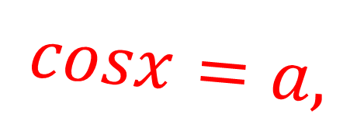
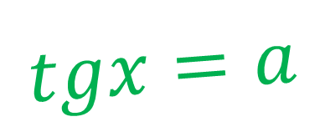
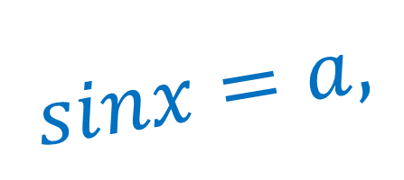
Простейшие тригонометрические уравнения
(второй способ решения)
Алгебра, 10 класс
$$sinx=a,$$
$$cosx=a,$$
$$tgx=a$$

Slide 2

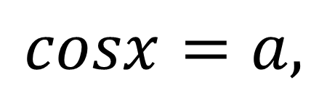
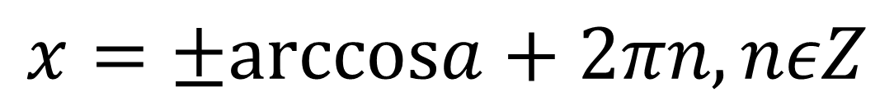
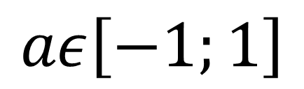
Формула 1
$$cosx=a,$$
$$aε\left[−1;1\right]$$
$$x=±arccosa+2πn, nεZ$$

Slide 3
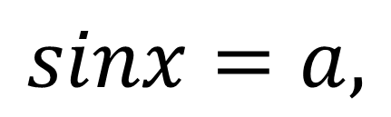
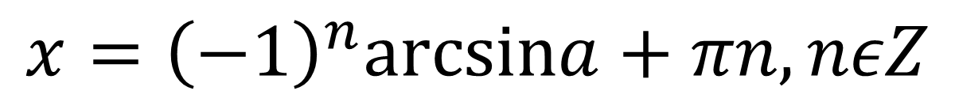
Формула 2
$$sinx=a,$$
$$aε\left[−1;1\right]$$
$$x={\left(−1\right)}^{n}arcsina+πn, nεZ$$

Slide 4
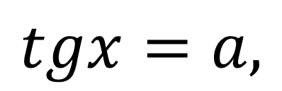
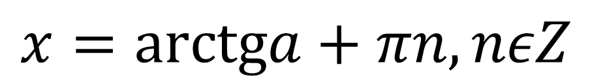
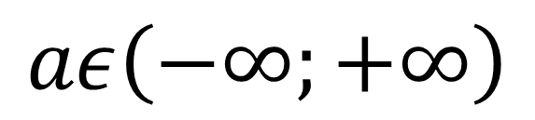
Формула 3
$$tgx=a,$$
$$aε\left(−∞;+∞\right)$$
$$x=arctga+πn, nεZ$$

Slide 5
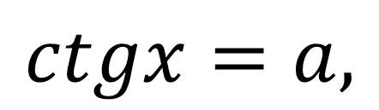
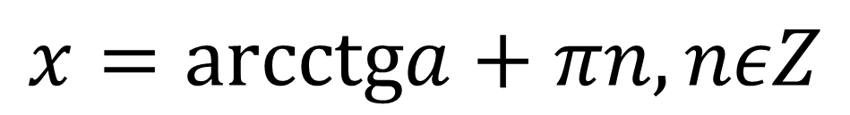
Формула 4
$$ctgx=a,$$
$$aε\left(−∞;+∞\right)$$
$$x=arcctga+πn, nεZ$$

Slide 6
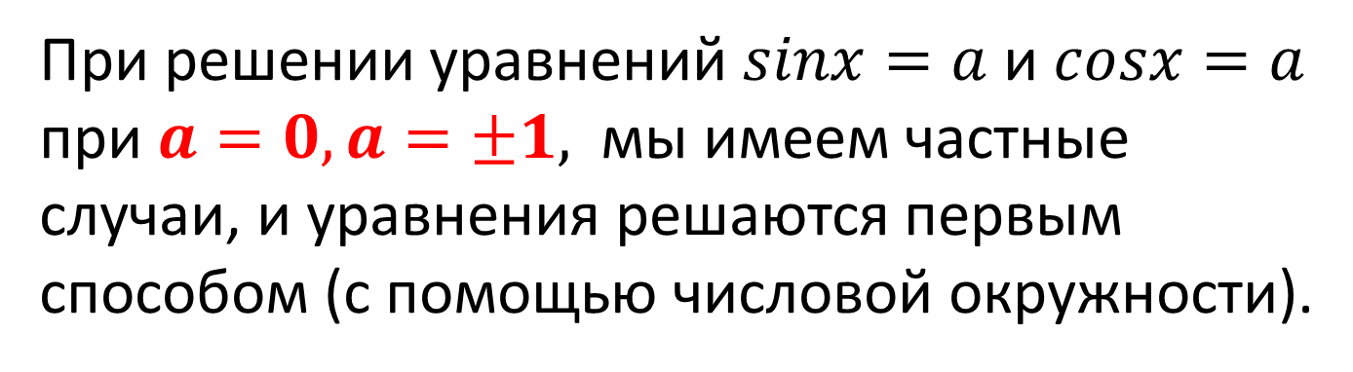
Замечание
При решении уравнений $sinx=a$и $cosx=a$
при $a=0, a=±1,$ мы имеем частные случаи, и уравнения решаются первым способом (с помощью числовой окружности).

Slide 7

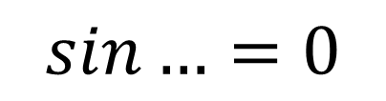


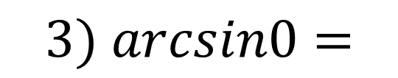








Определение 1
Арксинусом числа a называется такое число из отрезка $\left[−\frac{π}{2}; \frac{π}{2}\right]$, косинус которого равен a.
$$1) arcsin\frac{1}{2}=$$
$$sin…=\frac{1}{2}$$
$$\frac{π}{6}$$
$$\frac{π}{6}$$
…,
$$2) arcsin\frac{\sqrt{2}}{2}=$$
$$sin…=\frac{\sqrt{2}}{2}$$
$$\frac{π}{4}$$
$$\frac{π}{4}$$
…,
$$0$$
$$0$$
$$3) arcsin0=$$
…,
$$sin…=0$$

Slide 8
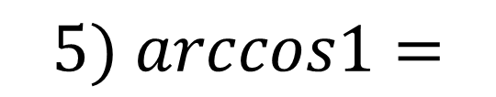
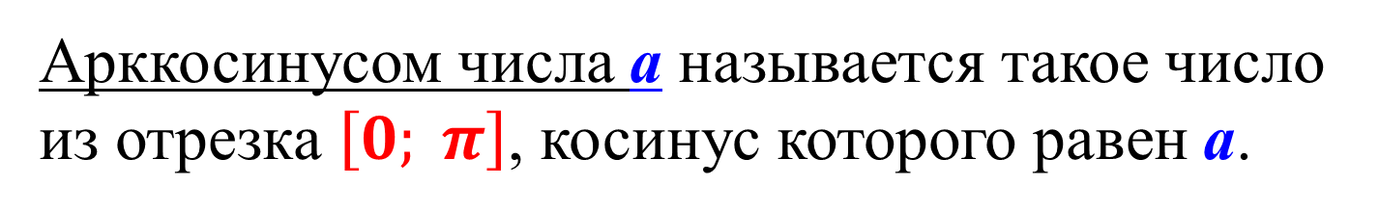






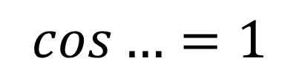
Определение 2
Арккосинусом числа a называется такое число из отрезка $\left[0; π\right]$, косинус которого равен a.
$$4) arccos\frac{1}{2}=$$
$$cos…=\frac{1}{2}$$
$$\frac{π}{3}$$
$$\frac{π}{3}$$
…,
$$5) arccos1=$$
$$0$$
$$0$$
…,
$$cos…=1$$

Slide 9





Определение 3
Арктангенсом числа a называется такое число из интервала $\left(−\frac{π}{2}; \frac{π}{2}\right)$, тангенс которого равен a.
$$6) arctg\frac{\sqrt{3}}{3}=$$
$$tg…=\frac{\sqrt{3}}{3}$$
$$\frac{π}{6}$$
$$\frac{π}{6}$$
…,

Slide 10





Определение 4
Арккотангенсом числа a называется такое число из интервала $\left(0; π\right)$, котангенс которого равен a.
$$7) arcctg\frac{\sqrt{3}}{3}=$$
$$ctg…=\frac{\sqrt{3}}{3}$$
$$\frac{π}{3}$$
$$\frac{π}{3}$$
…,

Slide 11
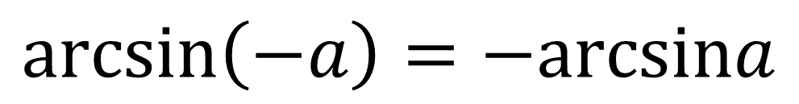
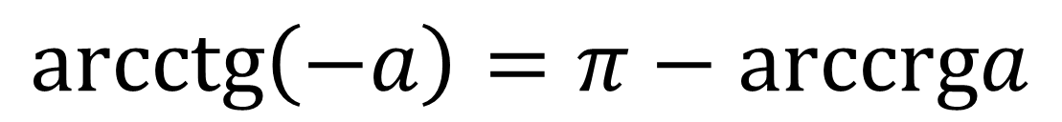
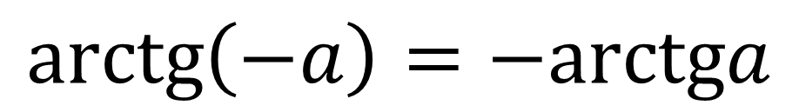
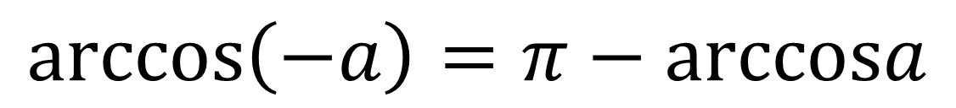
Ещё 4 формулы:
$$\arcsin\left(−a\right)=−arcsina$$
$$\arccos\left(−a\right)=π−arccosa$$
$$\operatorname{arctg}\left(−a\right)=−arctga$$
$$\operatorname{arcctg}\left(−a\right)=π−arccrga$$

Slide 12

Пример:
$$\arccos\left(−\frac{1}{2}\right)=π−arccos\frac{1}{2}=$$
$$=π−\frac{π}{3}=\frac{2π}{3}.$$

